Slide 1

《数据结构》
期末高分课

Slide 2
【题1】数据结构从逻辑上可以划分为四种基本类型：
______________、 ______________、 ______________、 ______________
集合结构 线性结构 树形结构 网络结构

Slide 3
【题2】下列程序段的时间复杂度为 。
i=0，s=0；
while (s<n) {
s=s+i；
i++；
}
解：每重循环中i增量为1，s增量为i，当s>=n时循环终止。于是，设循环执行t次，有：1+2+...+t >= n，然后用求根公式（判别式明显大于零）得到t用n 的表示，即时间复杂度为O(n^{1/2})。

Slide 4
【题3】设指针q指向单链表中结点A，指针p指向单链表中结点A的后继结点B，指针s指向被插入的结点X，则在结点A和结点B之间插入结点X的操作序列为哪一项。( )
A:s->next=p->next；p->next=s；
B:s->next=p；q->next=s；
C:p->next=s->next；s->next=p；
D:p->next=s；s->next=q；
B

Slide 5
【题4】设计判断单链表中元素是否是递增的算法。
解： int isriselk(klist *head)
{
if(head==0||head->next==0)
return 1;
else
for(q=head,p=head->next; p!=0; q=p,p= p->next)
if(q->data>p->data)
return 0;
return 1;
}

Slide 6
【题5】设某链表中最常用的操作是在链表的尾部插入或删除元素，则选用下列（ ）存储方式最节省运算时间。
A、单向链表
B、单向循环链表
C、双向链表
D、双向循环链表
D

Slide 7
【题6】设指针变量 p 指向双向链表中结点 A ，指针变量 s 指向被插入的结点 X ，则在结点 A 的后面插入结点 X 的操作序列为（ ）。
A、p->right=s；s->left=p；p->right->left=s；s->right=p->right；
B、s->left=p；s->right=p->right；p->right=s；p->right->left=s；
C、p->right=s；p->right->left=s；s->left=p；s->right=p->right；
D、s->left=p；s->right=p->right；p->right->left=s；p->right=s；
D

Slide 8
【题7】若元素a,b,c,d,e,f依次进栈，允许进栈、退栈操作交替进行。但不允许连续三次进行退栈工作，则不可能得到的出栈序列是（ ） 。
A、dcebfa
B、cbdaef
C、bdceaf
D、afedcb
D
解析:
答案D中，f出栈，说明b c d e 已经入栈，D中最后入栈的f第二个出栈，那么其前的bcde就只能连续出栈了，不满足题的要求。

Slide 9
【题8】设栈 S 和队列 Q 的初始状态为空，元素 e1，e2，e3，e4，e5，e6 依次通过栈，一个元素出栈后立即进入队列 Q，若 6 个元素出队的顺序是 e2，e4，e3，e6，e5，e1，则栈 S 的容量至少应该是 。
3
解析:
根据栈的性质得，e2出栈前，栈中存有e1和e2两个元素，e4出栈前，栈中存有e1、e3和e4 3个元素，e4和e3出栈以后，e5和e6入栈，栈中同样存在e1、e5和e6 3个元素，然后3个元素依次出栈，所以栈的容量至少应该为3。

Slide 10
【题9】对于空队列 Q，执行如下一组操作：
EnQueue(Q,1)；DeQueue(Q)；
EnQueue(Q,2)；EnQueue(Q,3)；
DeQueue(Q)；EnQueue(Q,4)；
操作之后，队头元素是 。
A、1 B、2 C、3 D、4
C
解析:
插入1，删除；插入2和3后删除一个元素，再插入4。由于插入操作是在队尾，所以插入2和3后删除的是2，此时3就是队头。

Slide 11
【题10】三维数组A[4][5][6]按行优先存储方法存储在内存中，若每个元素占 2 个存储单元，且数组中第一个元素A[0][0][0]的存储地址为 120，则元素A[3][4][5]存储地址为（ ）。
A、356 B、358 C、360 D、362
B
解析:
此题可以类比二维数组按行序存储的计算方法，注意下标从0开始，因为按行序存储，所以该元素的存储地址为(3*6*5+4*6+5)*2=238+120=358.

Slide 12
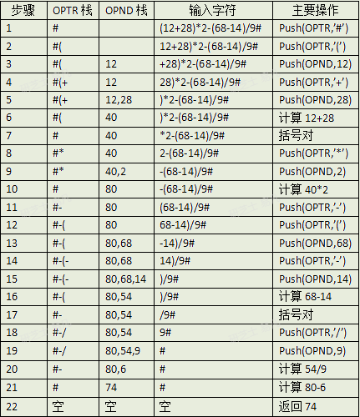
【题11】应用栈操作求解算术表达式： (12+28) *2- (68-14) /9，画出栈的变化过程

Slide 13
【题11】应用栈操作求解算术表达式： (12+28) *2- (68-14) /9，画出栈的变化过程
解析:
应用栈操作求解算术表达式值的过程中，需要使用两个栈，一个存放算符，叫OPTR，一个存放操作数和运算的结果数，叫OPND。
求解步骤为：首先置OPND为空，将‘#’入OPTR；然后依次读入表达式中的每个字符，若是操作数则将该字符入OPND，若是算符，则和OPTR栈顶字符比较优先级，若OPTR栈顶字符优先级高，则将OPND栈中的两个操作数和OPTR栈顶算符出栈，然后将操作结果入OPND；若OPTR栈顶字符优先级低，则将该字符入OPTR；若二者优先级相等，则将OPTR栈顶字符出栈并读入下一个字符。最终得到的栈的变化过程如上。

Slide 14
【题12】设一个栈以 V[1...n] 存储，初始时栈顶指针 top 为 n+1，则新元素x 入栈的正确操作是 。
A、top=top+1; V[top]=x
B、V[top]=x; top=top+1
C、top=top-1; V[top]=x
D、V[top]=x; top=top-1
C
解析:
栈是运算受限的线性表，只允许在栈顶进行插入和删除操作。本题中栈顶指针为n+1，该数组将栈顶放在了下标大的一端，所以在进行入栈操作时top指针应该进行减1操作。通常元素进栈的操作为：先移动栈顶指针后存入元素。

Slide 15
【题13】对于含有 n 个互不相同字符的串，则真子串（不包括串自身但含空串）的个数是 。
n(n+1)/2
解析:
包含1个字符的子串共n个；
包含2个字符的子串共n-1个；
包含3个字符的子串共n-2个；
包含4个字符的子串共n-3个；
......
包含n-1个字符的子串共2个；
空串1个；
综上所述：子串个数共：1+2+3+。。。+n=n(n+1)/2。

Slide 16
【题14】串是一种特殊的线性表，其特殊性体现在 。
数据元素是一个字符
【题15】设X是树T中的一个非根节点，B是T所对应的二叉树。在B中，X是其双亲的右孩子，下列结论正确的是 。
A、在树T中，X是其双亲的第一个孩子
B、在树T中，X一定无右边兄弟
C、在树T中，X一定是叶子结点
D、在树T中，X一定有左边兄弟
D
解析:
本题主要考察树与二叉树的转换。由于X在二叉树中为双亲的右孩子，那就说明在树中，X左边有兄弟。故本题选D。

Slide 17
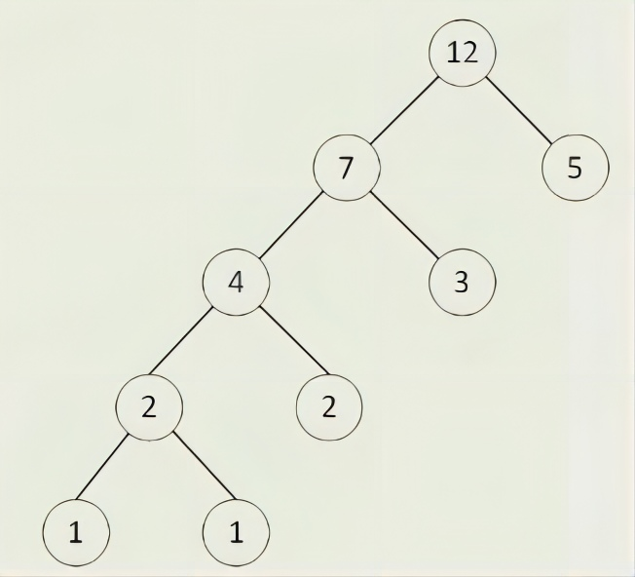
【题16】设一段文本中包含对象{a, b, c, d, e}，其出现次数相应为{3, 2, 5, 1, 1}，则经过哈夫曼编码后，该文本所占 树的所有叶结点的带权路径长度之和 (wpl) 为 。
故该文本所占总位数为：(1+1)*4+2*3+3*2+5*1=25。

Slide 18
【题17】若使用二叉链表作为树的存储结构，在有 n 个结点的二叉链表中空的链域个数为 。
A、n-1
B、2n-1
C、n+1
D、2n+1
C
解析:
将n个结点均看作双分支结点，则其空链域为叶子结点，叶子结点个数等于双分支结点个数加1，所以有n+1个空链域。

Slide 19
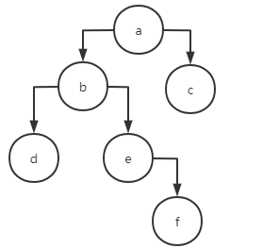
【题18】若一棵二叉树的先序和中序序列分别是 abdefc 和 dbefac，则其后序序列是 。
A、dfecba B、defbca C、dfebca D、abcdef
C
由题可得a是根节点，b是第一个左节点，c是第一个右节点

Slide 20
【题19】在一棵度数为 4 的树 T 中，若有 20 个度为 4 的结点，10 个度为 3 的结点，1 个度为 2 的结点，10 个度为 1 的结点，则树 T 的叶结点个数是_______。
82
解析:
考查树结点数的特性。设树中度为i(i=0，1，2，3，4)的结点数分别为Ni，
树中结点总数为N，则树中各结点的度之和等于N-1，
即N=1+N1+2N2+3N3+4N4=N0+N1+N2+N3+N4
根据题设中的数据，即可得到N0=82，即树T的叶结点的个数是82。

Slide 21
【题20】试写出一递归函数，判别两棵树是否相等。
解:bool flag = true; // 默认认为两棵树是相同的，递归判断过程中改变flag值，一旦有一个不同，就跳出
void judge(node* root1, node* root2)
{
if(root1 == root2) return; // 这个相等其实是用来判断都为空的，那么不用改变flag
if((root1 == NULL && root2 != NULL) || (root2 == NULL && root1 != NULL))
{
// 一棵为空一棵不为空，肯定是不同的
flag = false;
return;
}
if(root1->data != root2->data)
{
flag = false;
return;
}
judge(root1->left,root2->left);
judge(root1->right, root2->right);
}

Slide 22
【题21】设给定 N 个不同权值的关键字，则其构造生成的哈夫曼树共有的结点数为 。
A、N-1
B、2N-1
C、2N
D、2N+1
B
解析:
本题可以用特值法得出2N-1，同时也可以通过归纳法从2个关键字开始操作得出结论。

Slide 23
【题22】若非空二叉树的先序序列与后序序列的次序正好相同，则该二叉树一定是
的二叉树。
A、仅有一个结点
B、其分支结点无左子树
C、其分支结点无右子树
D、其分支结点的度都为 1
A
解析:
先序遍历序列是“根左右”，后序遍历序列是“ 左右根”，若要两个序列相同，则该二叉树为室树或仅有一个根结点。而题目中已说明二叉树为非空二叉树，所以答案为选项 A 。

Slide 24
【题23】一棵完全二叉树上有 1001 个结点，其中叶子结点的个数是 。
A、250
B、500
C、254
D、以上答案都不对
D
解析:
设二叉树中度为0的叶子结点个数为n₀，度为1结点个数为n₁，度为2结点个数为n₂，则n₀ + n₁ + n₂ = 1001。
根据二叉树性质：n₀ = n₂ + 1，代入n₀ + n₁ + n₂ = 1001得到2n₂ + 1+ n₁ = 1001，即2n₂+n₁=1000，由于完全二叉树的n₁ 只能是0或者1，为满足2n₂ + n₁ = 1000，必须n₁ =0，因此n₂ = 500，所以n₀ = 501，即叶子个数是501个。

Slide 25
【题24】在一棵二叉树中，度为 2 的结点有 15 个，度为 1 的结点有 2 个，则度为 0 的结点数为 。
A、13
B、15
C、16
D、17
C
解析:
本题考查的是二叉树的性质。叶结点是度为0结点。对任何一棵二叉树T，如果其终端结点数为n0，度为2的结点数为n2，则n0=n2+1。所以，在本题中叶结点数：15+1=16。

Slide 26
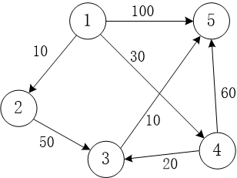
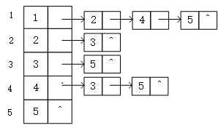
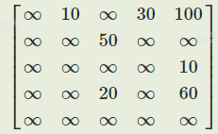
【题25】对下图所示的带权有向图：
问题1：给出该图的邻接矩阵。
问题2：给出该图的邻接表。
问题1、答案：
问题2、答案：

Slide 27
【题25】对下图所示的带权有向图：
问题1：给出该图的邻接矩阵。
问题2：给出该图的邻接表。
解析:
书写带权有向图的邻接矩阵时，若根据图得出顶点i到顶点j之间有边，就将这条边的权值放在矩阵对应位置上，若两点之间无边，矩阵的相应位置处就填为∞ 。
图的邻接表存储结构，就是为图的每个顶点建立一个单链表，每个单链表的除表头之外的结点代表着与该单链表的表头结点之间存在边，根据这种方式，可以得出如上的邻接表。

Slide 28
【题26】对某个带权连通图构造最小生成树，以下说法正确的是 。
I 该图的的所有最小生成树的总代价一定是唯一的
II 该图所有权值最小的边一定都会出现在所有的最小生成树中
III 用普里姆（prim）算法从不同顶点开始构造的所有最小生成树一定相同
IV 使用普里姆算法和克鲁斯卡尔（Kruskal）算法得到的最小生成树总不相同
A、仅 I B、仅 II C、仅 I、III D、仅 II、IV
A
解析:
I 该图的的所有最小生成树的总代价一定是唯一的，这是必定的
II 是错的，比如说所有边的代价都一样的时候
III 是错的，用普里姆（prim）算法从不同顶点开始构造的所有最小生成树是不同的
IV 是错的，使用普里姆算法和克鲁斯卡尔（Kruskal）算法得到的最小生成树可能相同，可能不同，但总代价是一定的

Slide 29
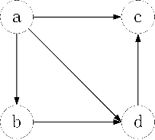
【题27】已知有向图 G 如图所示，则可能得到的图 G 的拓扑序列是 。
a b d c
a
c
b
d

Slide 30
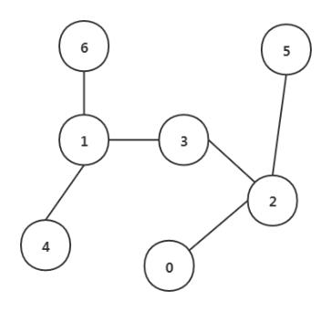
【题28】已知7个城市（分别编号为0~6）之间修建道路的耗费分别为：0-1：22，0-2：9，0-3：10，1-3：15，1-4：7，1-6：12，2-3：4，2-5：3，3-5：5，3-6：23，4-6：20，5-6：32，要修建路网让每两个城市之间都可以互通（直达或经过其他城市），最小的耗费是 。
解析:
最小的耗费是50

Slide 31
【题29】在一个具有 8 个顶点的有向图中，若所有顶点的出度之和为 10，则所有顶点的入度之和为 。
A、7
B、8
C、9
D、10
D
解析:
有向图的顶点入度和出度是相等的，对于每一条边产生入度的同时也产生了出度。

Slide 32
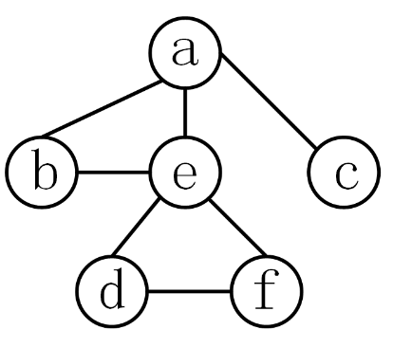
【题30】设图如下所示，在下面的5个序列中，符合深度优先遍历的序列有 个。
aebdfc acfdeb aedfcb aefdcb aefdbc
解析:
图的深度优先搜索遍历过程是：
首先一个出发顶点v，并访问之，接着选择一个与v相邻接并且未被访问过的顶点w访问之，再从w开始进行深度优先搜索遍历。
每当到达一个其所有相邻接的顶点都已被访问过的顶点时，就从最近所访问的顶点开始依次回退，直至退回某个顶点，该顶点尚有未曾访问过的邻接顶点，再从该邻接顶点开始继续进行深度优先搜索遍历。
上述过程在两种可能情况下终止：所有顶点已都被访问，或从任一个已被访问过的顶点出发，再也无法到达未曾访问过的顶点。
对于无向图，如果图是连通的，那么按深度优先搜索遍历时，可遍历全部顶点，得到全部顶点的一个遍历序列。从a出发，15都是符合深度优先遍历的序列，所以有2个。

Slide 33
【题31】假设有n个顶点e条边的有向图用邻接表表示，删除与某个顶点V相关的所有边的算法的时间复杂度为 。
O(n+e)
解析:
删除与某个顶点V相关的所有边的过程：先删除下标为V的顶点表节点的单链表，出边数最多为n-1，对应时间复杂度为O(n)，再扫描所以边表的结点，删除所有的顶点V的入边，对应的时间复杂度为O(e)。故总的时间复杂度为O(n+e) 。

Slide 34
【题32】若图的邻接矩阵中主对角线上的元素全是 0，其余元素全是1，则可以断定该图一定是 。
A、无向图
B、不是带权图
C、有向图
D、完全图
D
解析:
除主对角线上的元素，其余元素全为1，则说明任意两个顶点之间都有边相连，则该图一定是完全图。

Slide 35
【题33】设哈希表长为 12，哈希函数为 H(key)=key%11，表中已有数据关键字为 26、16、50、68共四个。现要将关键字为 38 的结点加到列表中，用线性探测再散列解决冲突，则放入的位置是 。
7
解析:
已有的关键字在表中的位置为：26%11=4，16%11=5，50%11=6，68%11=2。
38的散列地址为：38%11=5，而5的位置上有关键字，根据线性探测再散列的解决冲突的方法，向后查找，最终放到7。

Slide 36
【题34】折半查找的时间复杂度为 。
log2(n)
解析:假设对n个元素的折半查找需要消耗的时间为t(n)。由递归的思想，可以得出：
如果n = 1，则t(n) = c1
如果n > 1，则t(n) = t(n/2) + c2，其中n/2需要取整，c1、c2都是常数
对于正整数n，可以有：
t(n) = t(n/2) + c2
= t(n/4) + 2*c2
= t(n/8) + 4*c2
= ...
= t(n/(2的k次方)) + k*c2

Slide 37
【题34】折半查找的时间复杂度为 。
log2(n)
一直推演下去，直到n/(2的k次方)等于1，也就是k = log2(n)，此时等式变为：
t(n) = t(1) + k*c2
= c1 + log2(n)*c2
于是时间复杂度为log2(n)。

Slide 38
【题35】若某平衡二叉树的高度为 4，其所有非叶子结点的平衡因子均为 -1，则该棵平衡二叉树的结点总数是 。
A、4
B、5
C、6
D、7
D
解析:2*h-1=7 固定公式

Slide 39
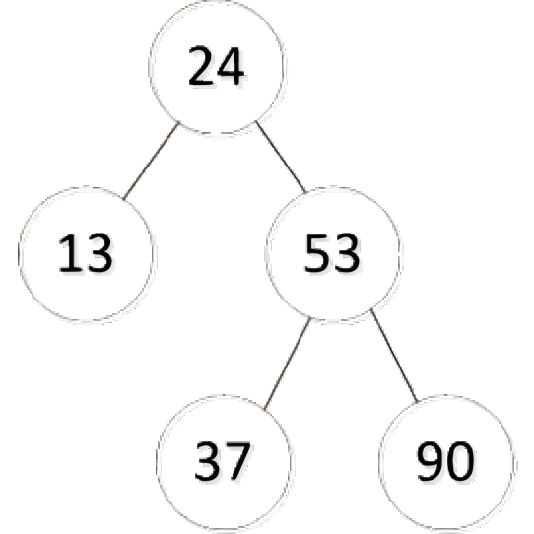
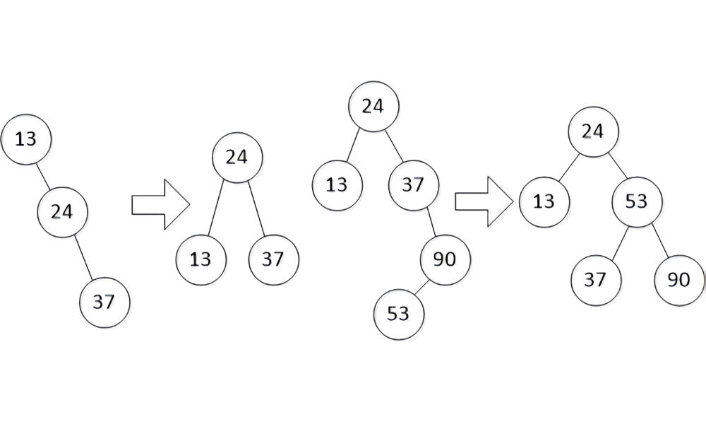
【题36】请将关键字序列为（13,24,37,90,53)构造为一棵平衡二叉树
参考答案:
24
13
53
37
90
解析:两次调整过程如下

Slide 40
【题37】在下列查找方法中，平均查找长度与记录个数 n 无关的查找方法是 。
A、顺序查找
B、折半查找
C、分块查找
D、哈希查找
D
解析:
哈希查找是通过计算数据元素的存储地址进行查找的一种方法。
其本质是先将数据映射成它的哈希值。哈希查找的核心是构造一个哈希函数，它将原来直观、整洁的数据映射为看上去似乎是随机的一些整数。
查找次数与记录个数无关，与冲突情况有关。

Slide 41
【题38】对一组数据（2，12，16，88，5，10）进行排序，若前三趟排序结果如下：
第一趟：2，12，16，5，10，88 第二趟：2，12，5，10，16，88
第三趟：2，5，10，12，16，88 则采用的排序方法可能是 。
A、冒泡排序法 B、希尔排序法
C、归并排序法 D、基数排序法
A
解析:
考查各排序算法的特点；
第一趟：2，12，16，5，10，88，是88到了序列的末尾；
第二趟：2，12，5，10，16，88，是16到了序列的倒数第二个位置；
第三趟：2，5，10，12，16，88，是12到了序列的倒数第三个位置；
根据这三趟排序时，均是大数排到末尾的特点可以知道，本题目中采用了起泡排序。

Slide 42
【题39】若以下数据元素序列 13,14,15,8,9,10,23,4,5 是采用某种排序方法得到的第二趟排序结果，则该排序算法只能是 。
A、起泡排序
B、插入排序
C、选择排序
D、二路归并排序
B
解析:
由于冒泡和选择排序每一趟之后，总会有一个元素被放置在最终位置上，显然这里(13，14)和(4，5)所处位置并不是最终位置，故而不可能是冒泡和选择排序。二路归并算法经过第二趟后应该是每4个元素有序的，但(13，14，15，8)并非有序，故而也不可能是二路归并排序。

Slide 43
【题40】表长为 1000 的顺序存储的线性表，当在任何一个位置上插入一个元素的概率相等时，插入一个新元素所需移动元素的平均个数为 。
A、1000
B、1001
C、500
D、499
C
解析:
插入一个元素，若插入元素位置为第0位，则需要移动的元素次数为n
若插入元素位置为第n-1位，则需要移动的元素次数为0
需要移动元素的平均次数n/2

